Slide 1
Тема урока производственного обучения: «Обработка прорезного кармана с двумя обтачками»
Автор: Рыбина Е.Г. мастер производственного обучения ГБОУ СПО Гулькевичский строительный техникум КК Использованы материалы сайта www.osinka.ru

Slide 2
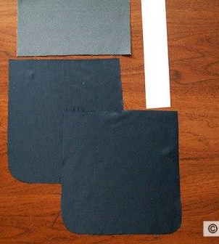
01. Заготовить лекало равное по ширине 2*высоту рамки, выкроить две мешковины и обтачку равную 4*высоту рамки+1см.

Slide 3
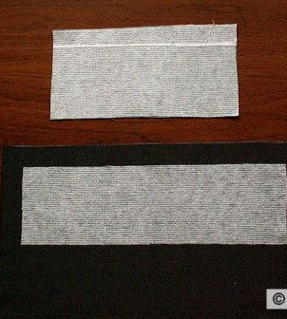
02. Проклеить изнанку обтачки и изнаночную сторону изделия в месте будущего кармана.

Slide 4
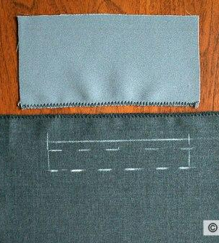
03. Оверложить одну из длинных сторон обтачки, разметить на лицевой стороне изделия линию приложения обтачки выше верхней линии будущего кармана на 1/2 высоты рамки и отметить длину кармана (пунктиром показано положение будущего кармана)

Slide 5
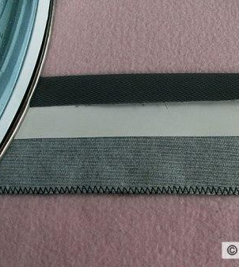
04. Заутюжить обрезной край обтачки к центру лекала.

Slide 6
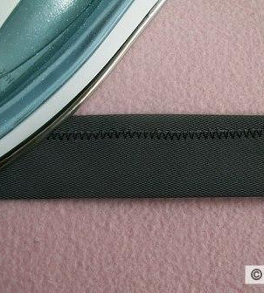
05. Обметанный срез заутюжить поверх, вынуть лекало. Проверить ширину получившейся обтачки.

Slide 7
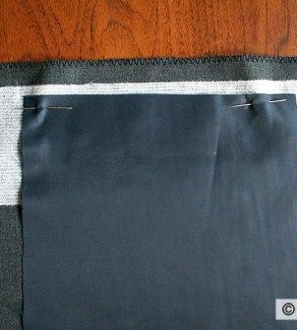
06. На изнаночную сторону изделия прикрепить булавками мешковину (верхнюю) лицевой стороной вверх на уровне отмелки с лицевой стороны.

Slide 8
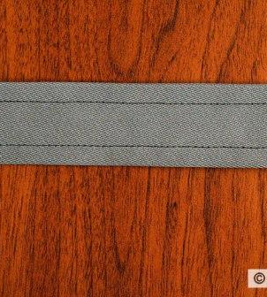
07. Проложите сдерживающие строчки на расстоянии 1/2 высоты рамки от сгибов или выставьте на лапке с навесным кронштейном необходимое расстояние. Следите, чтобы с изнанки оверложенный край обтачки не попал под строчку.

Slide 9
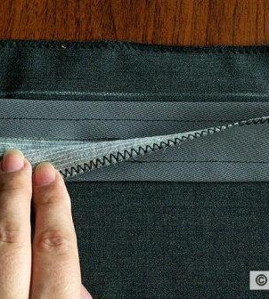
08. Накладываем обтачку к линии разметки на изделии, цельной стороной вниз, располагая припуски по боковым срезам симметрично рамке, чтобы оверложенный срез при отгибании был направлен к низу изделия.

Slide 10
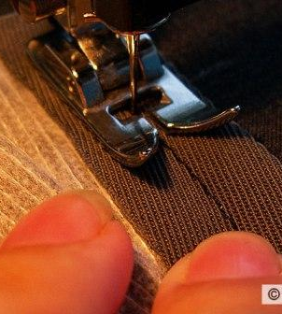
09. Проложите строчки по сдерживающим так, чтобы закрепки не выходили за пределы рамки.

Slide 11
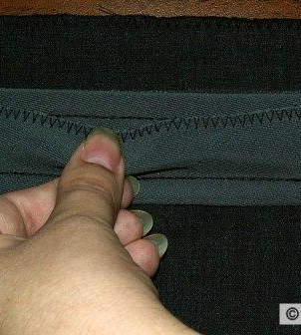
10. Вот что должно получиться на лицевой стороне.

Slide 12
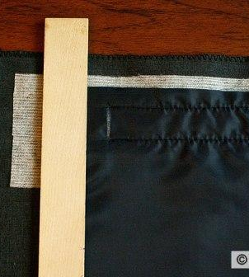
11. С изнанки линия, проведенная между концами строчек, должна быть перпендикулярна самим строчкам. Если это не так, то дострачиваем или соответственно распарываем до нужной длины рамки одну из строчек.

Slide 13
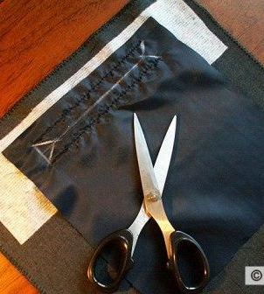
12. С изнанки прорезаем вход в карман посередине между строчками, начиная с центра в обе стороны, отогнув запасы шва на лицевой стороне.

Slide 14
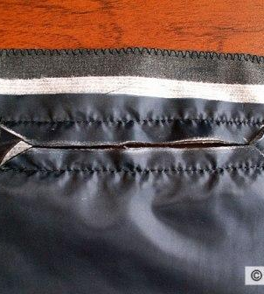
13. Не доходя до конца строчек 1-1,5см, разрез заканчивают наклонными рассечками до каждой строчки, не дорезая 0,1см до них.

Slide 15
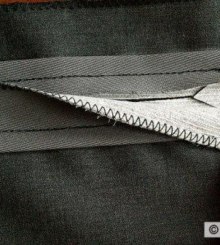
14. Изделие переворачиваем на лицевую сторону.

Slide 16
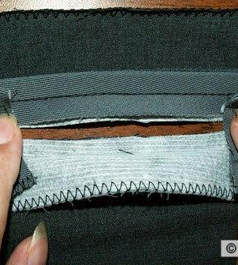
15. Выворачиваем обтачки на изнаночную сторону через разрез.

Slide 17
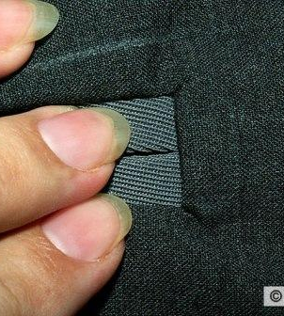
16. Сводим вместе две обтачки. Выравниваем прямоугольник путем подтягивания обтачек. Если в уголках рамки образовались СИЛЬНЫЕ наклонные заломы, то необходимо вывернуть обтачки обратно и дорезать наклонные надсечки ближе к строчкам.

Slide 18
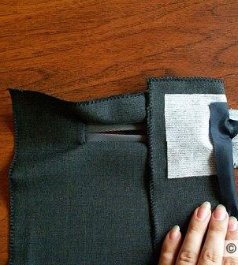
17. Отгибаем изделие, выправляем уголки.

Slide 19
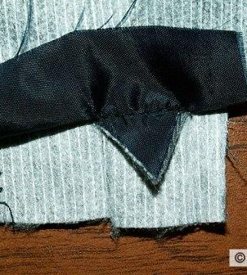
18. Закрепляем уголки машинной строчкой.

Slide 20
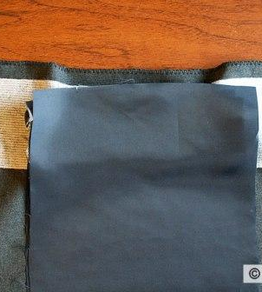
19. Закладываем на изнанку изделия мешковину (нижнюю) лицевой стороной вниз, совмещая срезы.

Slide 21
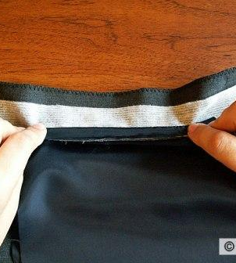
20. Отгибаем верхнюю часть мешковин и прокладываем строчку вплотную к шву притачивания верхней обтачки. Для удобства стачивание производят со стороны верхней мешковины.

Slide 22
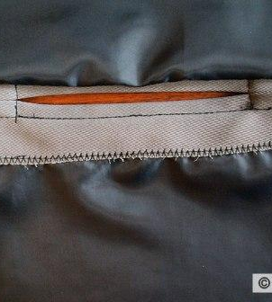
21. Отгибаем нижнюю мешковину, оверложенный срез обтачки закрепляем на верхней мешковине, направляя шов посредине оверлочной строчки. Опускаем нижнюю мешковину обратно.

Slide 23
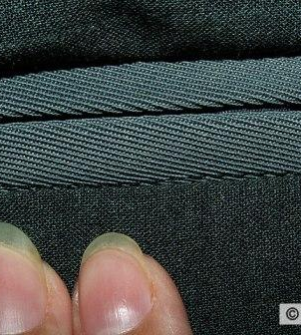
22. Соединяем обтачки и прокладываем временную строчку "в желобок" к шву притачивания нижней обтачки. Шов делаем без закрепок и на средней трети этого шва. Строчка нужна для дальнейшего удобства утюжки и обтачивания мешковин.

Slide 24
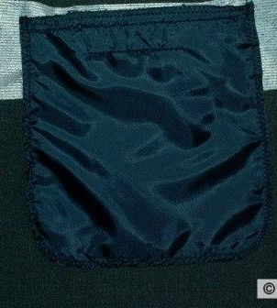
23. Обтачиваем мешковины шириной шва 1-1,5см и оверложиваем. если изделие с подкладкой, то срезы можно не обметывать.

Slide 25
24. Отутюживаем готовое изделие. при необходимости временную строчку - удалите сразу.

